Slide 1
O espaço dos países emergentes no SMFI China e moeda internacional
Prof. Maria Antonieta Del Tedesco Lins

Slide 2
Juntando as pontas do debate
SMI: que importância têm as moedas?
Respostas dos países emergentes às crises financeiras (Chin 2010)
Internacionalização da moeda chinesa

Slide 3
Duas palavras sobre hierarquia monetária
Uso internacional das moedas e a posição relativa de cada uma no SMI
Dimensão da economia emissora e seu grau de integração econômico
Poder político do país no cenário internacional
Políticas e iniciativas do governo para avançar na internacionalização da moeda
Moedas de países periféricos não exercem as funções internacionalmente

Slide 4
Hierarquia no SMI
Fonte: De Conti et al (2013), p. 345

Slide 5
Debate
Mudanças no comportamento dos países e na governança global no pós crises

Slide 6
Introdução
Entre as grandes questões do debate atual está a de uma eventual reforma das instituições de governança do SFMI
O processo passa, necessariamente, pela definição das relações entre os países mais industrializados e os emergentes, cuja importância mudou muito
Interesses e formas de operar nos mercados são distintas
Comportamento com respeito à acumulação de reservas internacionais é aspecto chave

Slide 7
Introdução
Perguntas são
Que papel querem desempenhar os emergentes?
Que espaço aceitam abrir os ‘tradicionais’ para eles?
Em que as crises financeiras mudaram os respectivos comportamentos?
Que instituições foram criadas e qual o seu alcance?

Slide 8
Uma agenda de reformas
Mesmo antes de 2007-08, a Iniciativa Chiang Mai apresenta uma proposta regional de reação aos problemas financeiros globais
A agenda de reformas foi sendo estabelecida pelos fóruns tradicionais de política financeira inicialmente.
Inicialmente reforma da regulação internacional
Mas as medidas em pouco conteriam os fluxos de capital
Inovação importante para a governança foi o FSF virar FSB e a ampliação do espectro do G20
Nenhuma grande mudança proposta
Não se pode falar em uma nova fase, as condições para mudança não estão colocadas

Slide 9
Fatores motivadores da acumulação de reservas dos emergentes
Auto-segurança: os países aprenderam com as crises. Mas qual seria o nível desejável de reservas?
Menor importância de reservas como instrumentos de política cambial
Reservas para financiamento ao desenvolvimento
Desconfiança nos organismos multilaterais
Estes não refletem o novo equilíbrio de poder

Slide 10
China
Reservas como segurança (defesa)
Administração do câmbio
Outros tipos de reservas também acumuladas (grãos, energia, etc.)
Considerações nacional-desenvolvimentistas
Discurso do presidente do BC Chinês pela adoção dos DES (março de 2009)

Slide 11
Reservas internacionais, US$ bi

Slide 12
Fatores motivadores da acumulação de reservas dos emergentes
“Qualquer esforço mais sério para estimular as grandes economias emergentes, a China acima de tudo, a reduzir sua confiança em soluções nacionais em troca de alternativas com o FMI irão requerer ações muito além da questão da crise de legitimidade de representação do FMI, dando a ele mais recursos financeiros ou exercendo pressão para ajustamentos cambiais. Questões geopolíticas e geoeconômicas deverão ser tomadas em conta, assim como os objetivos de auto-segurança e desenvolvimento que motivam a acumulação de reservas por estes países.” Chin, p.701
Não é claro o ponto a partir do qual os países emergentes estarão dispostos a fazer esta discussão

Slide 13
Soluções regionais
Alternativas regionais às instituições globais?
Complementos regionais à política de segurança financeira?
Ameaça ao FMI?
Financiamentos emergenciais: Chiang Mai Initiative
Outros esquemas: comércio em moeda local, financiamentos regionais, etc.

Slide 14
Iniciativa Chiang Mai
Rede de segurança financeira criada por países asiáticos em resposta à crise de 1997
Programas de ajuste do FMI foram duros demais e intensificaram a crise
Baixa influência dos países asiáticos nas decisões do Fundo
ASEAN (Indonésia, Malásia, Filipinas, Cingapura, Tailândia, Vietnam, Camboja, Mianmar, Laos, e Brunei Darusalam) (hoje)+ 3 (China, Japão, Coreia do Sul)
Negociada em 1999, criada em 2000.
Objetivo era de ser um complemento às fontes de financiamento do FMI

Slide 15
Iniciativa Chiang Mai Multilateralizada
Após a quebra do Lehman-Brothers e dado o volume de reservas em dólares dos países asiáticos, ideia de ‘melhorar’ a rede de segurança
Criação da ICM Multilateralizada (CMIM), um pool de reservas auto-administrado
Países ASEAN contribuem com 20% e os +3 com os demais 80% (Japão e China, 32% cada e Coreia 16%)
Passou a efeito em março 2010 com $120 bilhões
Dobrou o valor em 2012 ($240 bi)
Os recursos se mantêm nos bancos centrais nacionais
Para que um país possa retirar acima de 40% de sua cota, deve se comprometer com um plano de ajuste do FMI
Criação de um órgão de vigilância em 2011.

Slide 16
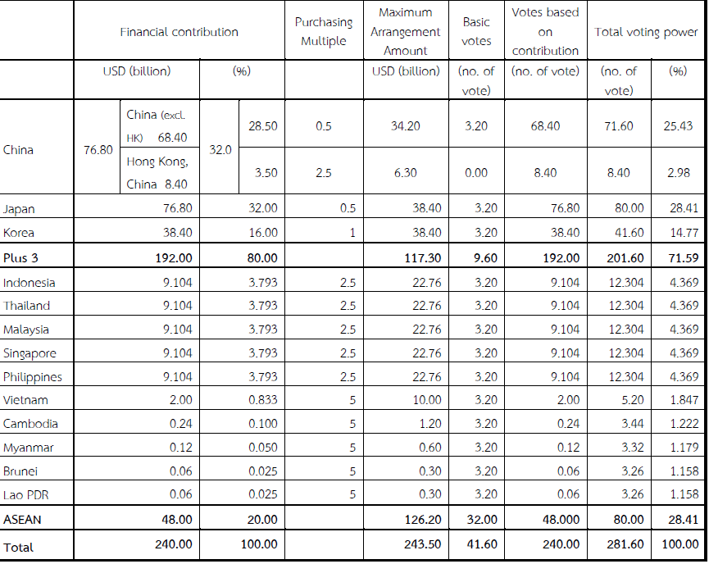
CMIM: Contribuições, máximo de crédito e poder de voto
Fonte: Banco da Tailândia

Slide 17
Outras experiências regionais
Fondo Latinoamericano de Reservas (FLAR) e países da região
Colômbia, Equador, Peru, Uruguai, Venezuela, Costa Rica
Grandes economias da região estão fora (Br, Arg, Mx)
Questão política do Banco do Sul (...)
Brasil e Argentina focaram em medidas nacionais e bilaterais frente à crise

Slide 18
Outras experiências regionais
Ainda na América Latina
FONPLATA
Algumas operações do BID
Internacionalização do BNDES (isso é outro processo, mas fundamental entender)
Europa
European Stability Facility (criado maio 2010 frente à crise)
European Stability Mechanism (ESM) – passou a funcionar em 2012
Salvaguardar estabilidade financeira
Emprestar a países em dificuldades

Slide 19
Instituições regionais são criadas, mas não superam as tradicionais na arquitetura global
Importantes passos foram dados com a criação de instituições regionais, em particular para o financiamento da prevenção de crises
Estes movimentos não afetam, de fato, o FMI. Em parte têm efeito sobre o Banco Mundial
Países emergentes, no momento da CFG, usaram instrumentos bilaterais de financiamento e trocas
Ainda não se pode considerar os arranjos regionais como emprestadores de última instância

Slide 20
Reformas no FMI
Um FMI reformado talvez pudesse evitar que esse movimento de busca pela segurança continuasse entre os emergentes.
Questão de confiança e legitimidade
Necessidade de estabelecer um acordo entre ‘tradicionais’ industrializados e emergentes sobre como resolver desequilíbrios de poder na estrutura de governança
A crise europeia trouxe um elemento novo entre os desequilíbrios pré existentes: a Europa pode criar um fundo para si própria

Slide 21
Internacionalização da moeda chinesa e poder monetário
Cohen, Benjamin J. (2014) The China Question: Can Its Rise be Accommodated?, in Jonathan Kirshner and Eric Helleiner (eds.), The Great Wall of Money (Cornell University Press, 2014).
Eichengreen, Barry and Lombardi, Domenico. RMBI or RMBR? Is the Renminbi Destined to Become a Global or Regional Currency? Asian Economic Papers, 16(1), 36-65, 2017.

Slide 22
Cohen
Não há dúvidas sobre a importância da China no sistema monetário global
A questão é se o país se transformará em um líder neste sistema ou se, ao entrar nele, será uma fonte de conflitos? ⇨ The China Question
A resposta depende da flexibilidade do sistema e das intenções da própria China.

Slide 23
Poder monetário ⇨ Influência
Capacidade de influenciar o comportamento de outros
Cohen considera poder no sentido de seus efeitos, ou das consequências sobre o sistema
Influência entendida como autoridade e liderança
Este conceito deve ser entendido de forma especial. O exercício do poder monetário, na maioria dos casos, não é direto.
Uma forma de avaliar esta liderança é observar em que medida uma ação do país em questão tem efeitos sobre o sistema.
Trata-se de investigar se a China atua (atuará) como um líder em questões monetárias

Slide 24
Poder monetário Um novo líder será um país que
Possua um grande mercado importador
Seja um exportador de capital
Tenha influência nos movimentos das taxas de câmbio
Tenha uma influência substantiva nas condições macroeconômicas globais
Seja uma fonte potencial de financiamento em situações de crises
Estes critérios definem o escopo do poder.

Slide 25
Acomodação de um líder emergente
Resta saber quando se está diante de um novo líder e como se dá a acomodação da liderança
Cohen propõe três critérios
Acomodação gradual, baseada nos efeitos sobre o sistema da presença deste novo grande player. Caminha-se para um novo estado de equilíbrio de importâncias relativas no sistema.
Financiamento de crises. Economias que passam a ocupar um espaço de liderança normalmente têm elevado estoque de reservas internacionais. Se o país aceitar desempenhar o papel de lender of last resort, terá aí uma fonte de acomodação
Mecanismos de governança. Inclusão do país nas estruturas e organismos formais e informais de governança do sistema (FMI, G20, etc.)

Slide 26
China
Por estes critérios, sem dúvida, é um novo líder.
Importador de matérias primas
Grande exportador: Enormes superávits comerciais
Acumulação de reservas ⇨ exportação de capital
Financiador em momentos de crises (Chiang Mai Initiative)
Efeito de suas políticas sobre as condições macroeconômicas em outros países

Slide 27
The China Question
Flexibilidade do sistema
Olhando para exemplos históricos, sim, o sistema tem certa flexibilidade e acomodou ‘novas potências’ sem grandes conflitos
Mas o funcionamento do sistema também depende de compromissos dos novos entrantes. (regras estabelecidas, estabilidade)
Relação política (segurança) entre os novos entrantes e o líder do sistema. Peso da política para evitar conflitos

Slide 28
The China Question
Intenções da China
Nem sempre fácil de saber, distintas sinalizações
Atuou segundo seus interesses na política cambial
Mas entrou no sistema de acordo com as normas
Avanços indiscutíveis na internacionalização do RMB

Slide 29
Liberalização do Renminbi
Fonte: Eichengreen e Kawai (2014), organizado por Lee, A. (2015)

Slide 30
Renminbi como moeda de reserva?
Eswar Prasad, falando na Brookings Institution: “There are many reasons why the renminbi should serve as an international reserve currency, but it's more important to the global economy that China maintain its economic stability.”
https://www.youtube.com/watch?v=mD9XrvvnFb4
Publicado em 25 de mar de 2013

Slide 31
Teoria e História: duas classes de modelos de status de moeda internacional
Eichengreen & Lombardi
Ênfase no poder dos efeitos de rede. Libra como moeda internacional até 1914 e dólar após 1945. Persistência no uso mesmo após o pico por causa da força da taxa de retorno.
Não nega os retornos crescentes de rede, mas leva em conta outros benefícios de proximidade e vantagens modestas que podem ser determinantes. Mais de uma moeda internacional em cada período:
Até 1913: libra, franco e marco alemão
1920-30: libra e dólar
Sistema Bretton Woods: Tripartite – libra, dólar, ouro
Frágil padrão dólar – espaço para a adoção do RMB

Slide 32
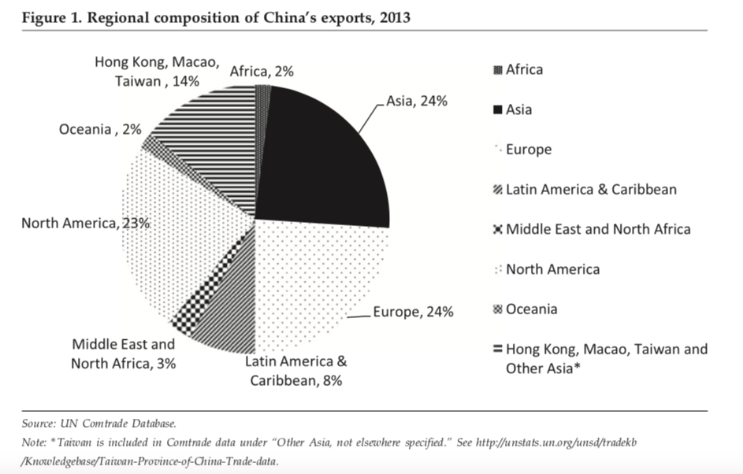
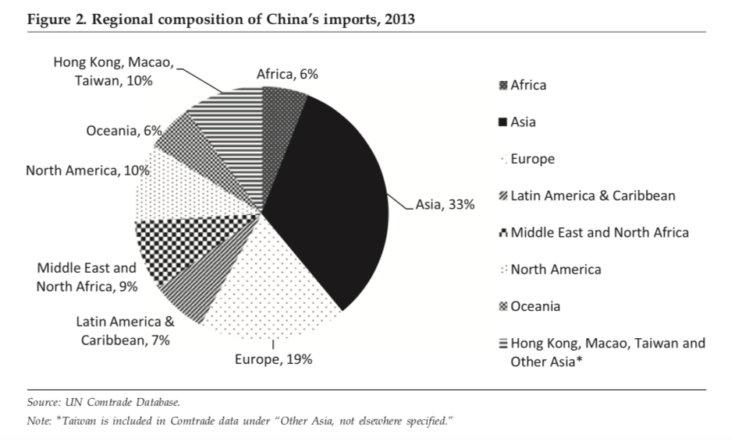
Uma moeda global
Relações econômicas mais extensas com um país aumentam a probabilidade de usar sua moeda em transações transfronteiriças.

Slide 33
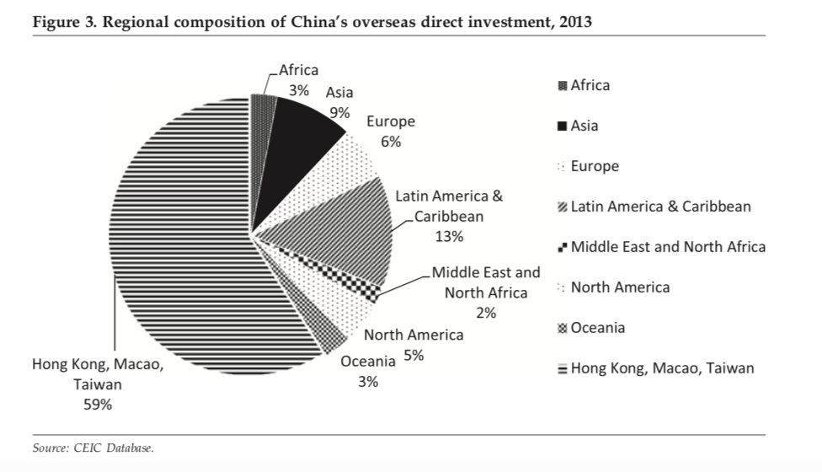
Transações chinesas são bem distribuídas entre as regiões do mundo
Acordos de livre-comércio também bem distribuídos pelo mundo
Hong Kong, Macau e Taiwan: centros offshore para investimento direto

Slide 34
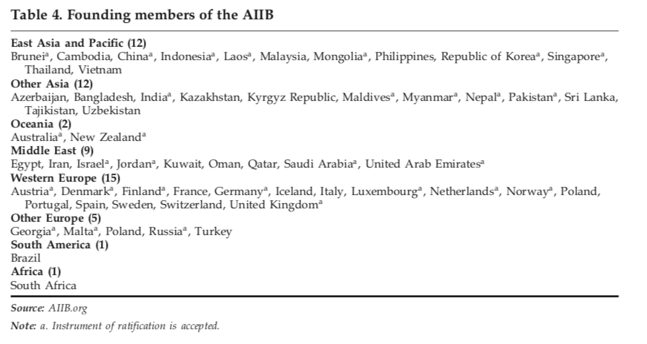
Perspectiva Institucional
China Development Bank e o Export-Import Bank of China: promoção de empréstimos e liquidações designadas em RMB – significativo na Ásia, mas também em outras regiões (Venezuela, países da África).
Banco AIIB (Asian Infrastructure Investment Bank): criação patrocinada pela China em 2014 para promover investimento em infraestrutura na Ásia. Afiliação global.

Slide 35
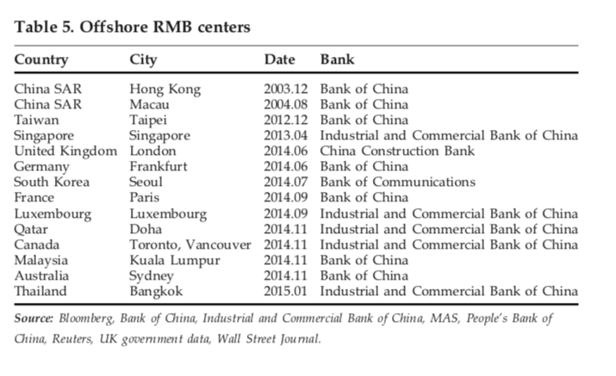
Weir (2015) fala sobre os centros offshore do RMB: afirma que, no processo de negociação, o governo chinês sempre propõe aquilo que chama de três gifts:
Linhas de swap com o People’s Bank of China
Designação de uma instituição financeira chinesa como banco oficial para compensação para transações e liquidações designadas em RMB
Quota para o investimento no mercado de equity em moeda chinesa
Mais de 30 bancos centrais pelo mundo possuem linhas de swap com o PBOC. Mecanismo oferece liquidez onde não há bancos oficiais de liquidação.

Slide 36
Uma moeda regional?
Participação do RMB como moeda de pagamento global ainda é de 2,79%, enquanto a do dólar é de 45%. O dólar ainda é a moeda preferida para reservas em moeda estrangeira e é dominante nos mercados de câmbio globais.
Fortes laços de comércio com os vizinhos asiáticos.
Déficits comerciais chineses persistentes com a Ásia permite o acúmulo de reservas em RMB por esses países.

Slide 37
China e países asiáticos: parceiros econômicos naturais
Grande elasticidade da importação chinesa de outras economias da Ásia do leste, em relação ao PIB chinês – crescimento esperado do PIB chinês tende a aumentar a importância do comércio da região em relação às demais.
Custo de comércio: baixo custo de transporte e custo de aquisição de informação e controle corporativo – distância influencia.
Dotações relativas de recursos: combustíveis fósseis e mão-de-obra não-qualificada
Comércio intra-industrial: cadeia de suprimentos internacional – regionalização nos fluxos asiáticos já é tendência desde a década de 1980, com a importação de semi-condutores de Japão, Coreia e Taiwan para montagem do produto final e exportação pela China (entretanto, essas cadeias de suprimentos são globais)

Slide 38
Uso crescente do RMB tende a encorajar os bancos centrais asiáticos a ter maiores reservas de RMB em seus portfólios
A maioria das taxas de câmbio nas quais o RMB tem maior peso na determinação são moedas asiáticas (regressão de Frankel e Wei)
Poder político: a China tem maior possibilidade de projeção no Sudeste Asiático
Influência econômica: Tailândia, Malásia e Vietnã

Slide 39
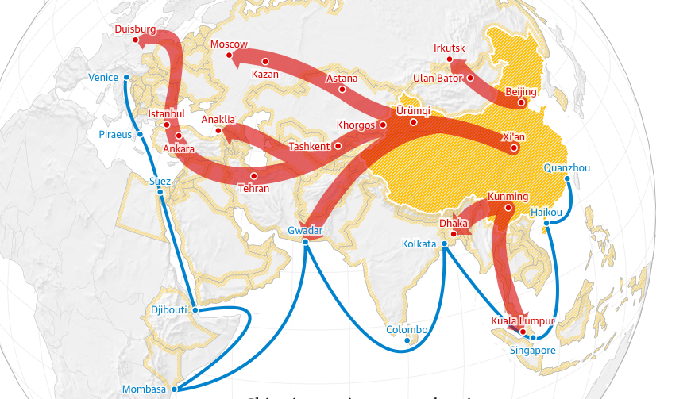
Políticas institucionais chinesas específicas para a Ásia
Belt and Road Initiative (2013): aumentar a conectividade entre Ásia, Europa e África por terra e por rotas marítimas. Foco em infraestrutura física, mas também facilitação de comércio, cooperação financeira e intercâmbio cultural

Slide 40
Acordos de Livre Comércio da China com a Ásia
ASEAN: Acordo de livre-comércio com a China entrou em vigor em 2010.
China com Coreia: já assinado, mas ainda não entrou em vigor.
Integração financeira: Asian Bond Market Initiative (ABMI, 2002) – ASEAN + 3 (China, Japão e Coreia), cria mercado de títulos como remédio para crises financeiras.
Asian Bond Market Forum (ABMF, 2010): setor privado, padronização de regras, troca de informações, securitização de dívidas.
Chiang Mai Initiative (2000): ASEAN + 3 estendem linhas de swap cambial e de crédito entre eles, como resposta à crise financeira asiática de 1997. Reorganizada em 2010 nominalmente como um pool de reservas (US$ 240 bilhões), dos quais 32% são de China e Hong Kong. Maioria dos acordos em dólar, mas alguns em moeda local.

Slide 41
Enfim...
Global ou Regional? É difícil prever.
Argumentos pela globalização parecem mais robustos, pois estão sustentados por análises estatísticas.
Muitos dos argumentos pela regionalização são mais frágeis, pois são baseados em tendências com base em características das relações entre países asiáticos

Slide 42
Bibliografia e vídeos
Chin, Gregory (2010) “Remaking the Architecture: The Emerging Powers, Selfinsuring and Regional Insulation”. International Affairs, vol. 86(3): 693-715
Eichengreen, Barry and Lombardi, Domenico. RMBI or RMBR? Is the Renminbi Destined to Become a Global or Regional Currency? Asian Economic Papers, 16(1), 36-65, 2017.
De Conti, Bruno M., Daniela M. Prates e Dominique Plihon. A hierarquia monetária e suas implicações para as taxas de câmbio e de juros e a política econômica dos países periféricos, Economia e Sociedade, Campinas, v. 23, n. 2 (51), p. 341-372, ago. 2014.

